Slide 1











WHISTLEBLOWING: Conversaciones de confianza a través de un sistema sólido de denuncia anónima

Slide 2



Speaker
Demetrio Carrasco
Director Forensic KMPG México
Director de la práctica forense en KPMG México, se especializa en servicios de denuncia anónima, investigación de fraudes, acoso laboral y sexual, además tiene experiencia en gestión de riesgos, investigación de antecedentes, cumplimiento regulatorio de la ley FCPA, disputas entre particulares y arbitrajes ante juzgados de cortes en México.

Slide 3
¿Por qué no se denuncian las conductas irregulares en las organizaciones?
La importancia de los sistemas de denuncia anónima
Protección al denunciante
Alianza KPMG México - Whispli

Slide 4
¿Por qué no se denuncian las conductas irregulares?
Garantizar y comunicar sobre la NO represalia. - Revisar política de NO represalia y monitorear su cumplimiento.
Aplicación de sanciones ante incumplimientos éticos y comunicar cuando las sanciones han sido aplicadas
Revisar protocolo de sanciones.
Comunicación y difusión de los canales que se tienen disponibles para informar o denunciar
Miedo a represalias
Percepción de que no pasará nada
Desconocimiento de dónde denunciar
Fuente: Encuesta de Fraude– KPMG Cárdenas Dosal, S.C.

Slide 5

La demora en la identificación de comportamientos fraudulentos y conductas irregulares o inapropiadas aumenta las potenciales pérdidas y expone a Fincomún al riesgo de acciones penales, litigios costosos y publicidad negativa.

Slide 6
¿Por qué las organizaciones se benefician de los sistemas de denuncia anónima?
Detección temprana de problemas: Estos sistemas permiten identificar y abordar problemas internos, como acoso laboral, fraudes o conductas inapropiadas, antes de que se conviertan en crisis más graves.
Mejora del ambiente laboral: Al dar a los empleados una vía para expresar sus preocupaciones de manera segura, se puede contribuir a crear un ambiente laboral más saludable y de confianza.

Slide 7
Estas características destacan cómo los sistemas de denuncia anónima pueden ser valiosos para las empresas al promover un entorno de trabajo ético y seguro.
Cumplimiento normativo: Ayudan a las empresas a cumplir con regulaciones legales y estándares éticos al proporcionar una herramienta para abordar prácticas ilícitas o inadecuadas.
Protección de la reputación: La capacidad de abordar problemas internos de manera proactiva puede proteger la reputación de la empresa al prevenir escándalos o denuncias públicas perjudiciales.

Slide 8
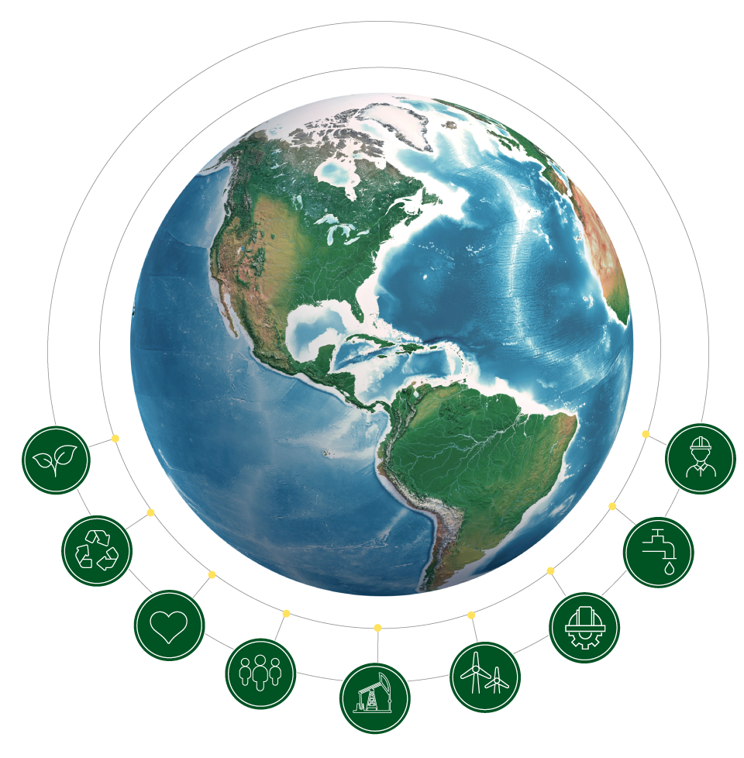



Protección al denunciante
Anonimato Permitir que los denunciantes permanezcan en el anonimato, cuando lo deseen, para evitar posibles represalias. Esto se logra a través de sistemas de denuncia anónima o canales de comunicación confidenciales.
Confidencialidad
Mantener la información relacionada con la denuncia y la identidad del denunciante de manera confidencial, compartiéndola solo con las partes necesarias para investigar y resolver el problema.

Slide 9
Protección al denunciante
Procedimientos de investigación imparciales
Los sistemas de denuncia anónima garantizan el anonimato del denunciante, lo que fomenta que los empleados se sientan seguros al reportar problemas sin temor a represalias.
Política de no represalias
Una política de no represalias sólida es esencial para garantizar que los empleados se sientan seguros al informar sobre conductas inapropiadas o irregularidades, así mismo debe garantizar protección a los colaboradores que participen en la investigación de casos.

Slide 10


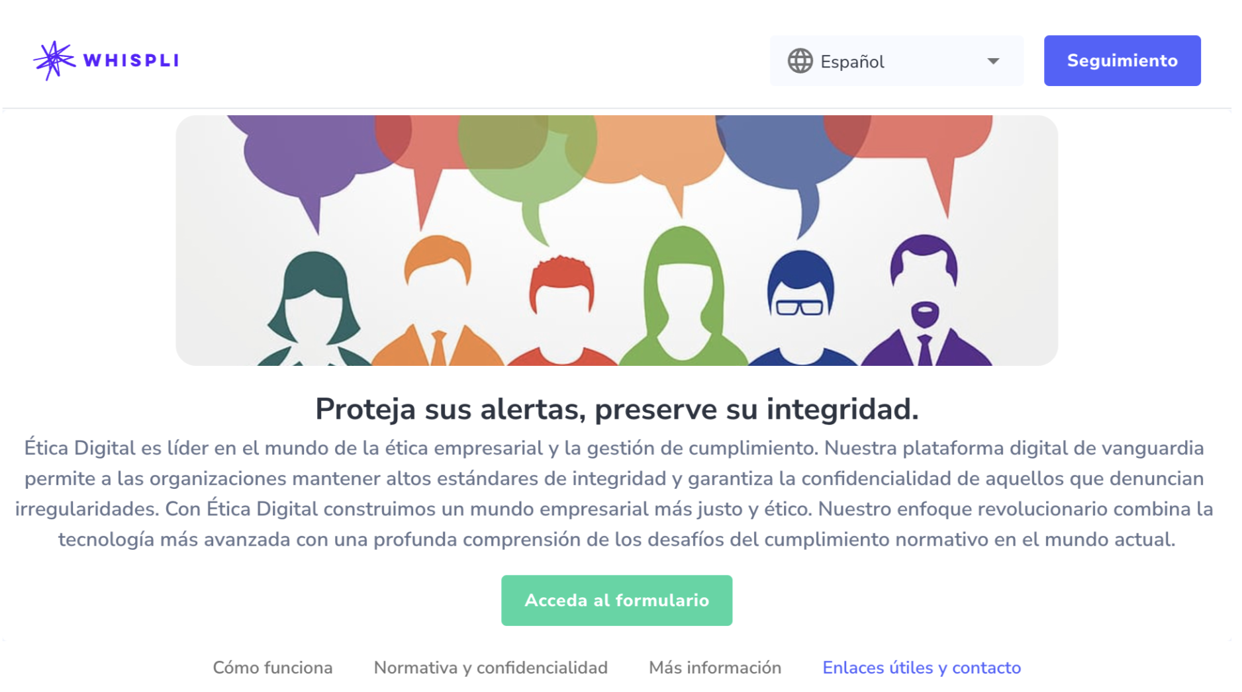

Alianza Whispli - KPMG
Un sólido sistema de denuncia anónima

Slide 11
Alianza Whispli - KPMG
La plataforma de denuncia anónima construida por un denunciante
Al ser la única plataforma del mercado construida por un denunciante, Whispli tiene una comprensión única de lo que está en juego y de la importancia de proteger a la organización y al denunciante.
Una visión única
Poder hablar de forma sencilla, rápida y segura conduce a un mayor número de informes y, por extensión, a una mejor gestión de riesgos para las organizaciones.

Slide 12

Preguntas y respuestas

Slide 13



